Slide 1
NFT 기반 공연 티켓팅
웹서비스
2019250032 육창민
2020810012 김승권
2023810089 구찬서

Slide 2
목차
1
프로젝트 개요
2
프로젝트 주요 기능
3
프론트 엔드 / 백 엔드
4
프로젝트 시연
5
자체 평가

Slide 3
1. 프로젝트 개요
프로젝트 목표
프로젝트 예상 효용
· 티켓의 소유권 명시
· 티켓의 도용 및 리셀(암표) 방지
· 티켓 위조 및 복제 방지
· 중개 플랫폼 수수료 저하
· 티켓 판매자
- 중개 플랫폼 의존도 감소
- 블록체인 거래로 관리가 편리
· 티켓 구매자
- 암표상에 의한 피해 방지
- 티켓 가격 완화

Slide 4






1. 프로젝트 개요
프로젝트 개요도
React
Client
Hardhat
Interface
Contract
MetaMask

Slide 5
2. 프로젝트 주요 기능
티켓 구매
티켓 조회
예매 취소
· 사용자가 좌석 선택 후 예매
· MetaMask 계정 연결
· 연결된 계정의 ETH로 결제
· 사용자의 계정 주소를 검색
· 해당 주소의 티켓을 조회
· 조회된 티켓 결제 취소
· 연결된 계정에 ETH 반환
· 좌석 상태 반영

Slide 6
3. 프론트 엔드 / 백 엔드
프론트 엔드
백 엔드
· 현재 React 로컬 상태
· Hardhat 배포 주소로 컨트랙트 참조
· MetaMask를 통해 블록체인 연결
· Hardhat 로컬 실행 (:8545)
· Sol 파일을 로컬 포트에 Deploy
=> 배포 주소 반환
· ABI 파일을 프론트 엔드에 제공

Slide 7
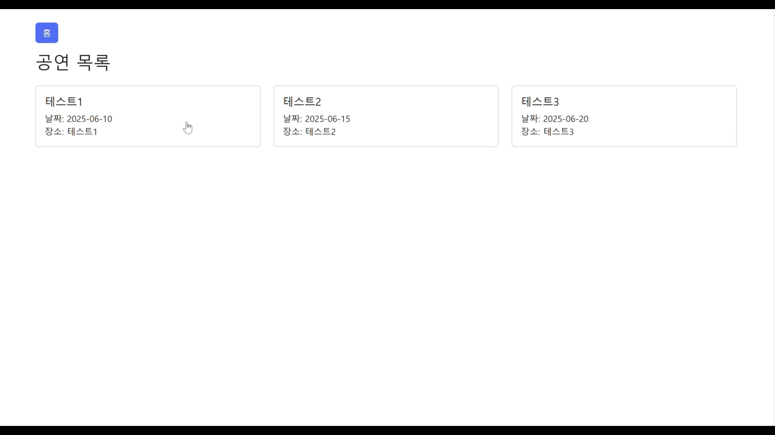
4. 프로젝트 시연

Slide 8
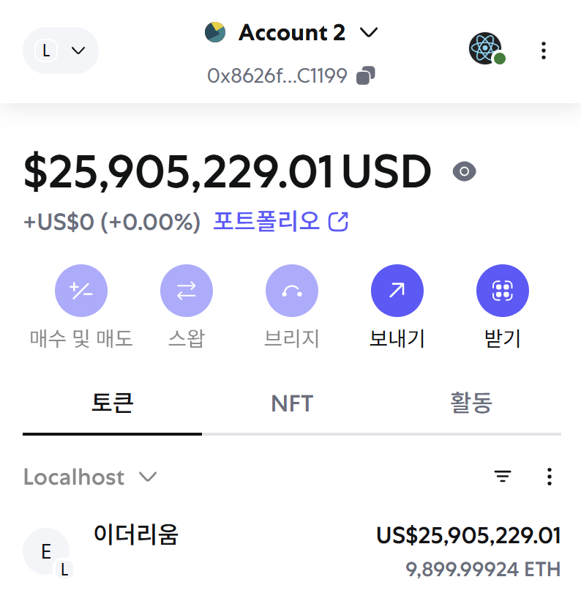

4. 프로젝트 시연
티켓 구매 진행 후, 테스트 계정 확인
· 현재 ERC721 토큰 모델 사용 중
=> 메타마스크는 ERC721 NFT 토큰 자동 등록 X
=> 콘솔을 통해 NFT 토큰 확인
· 잔액의 소수점 = 메타마스크 수수료 ( Gas Fee )

Slide 9
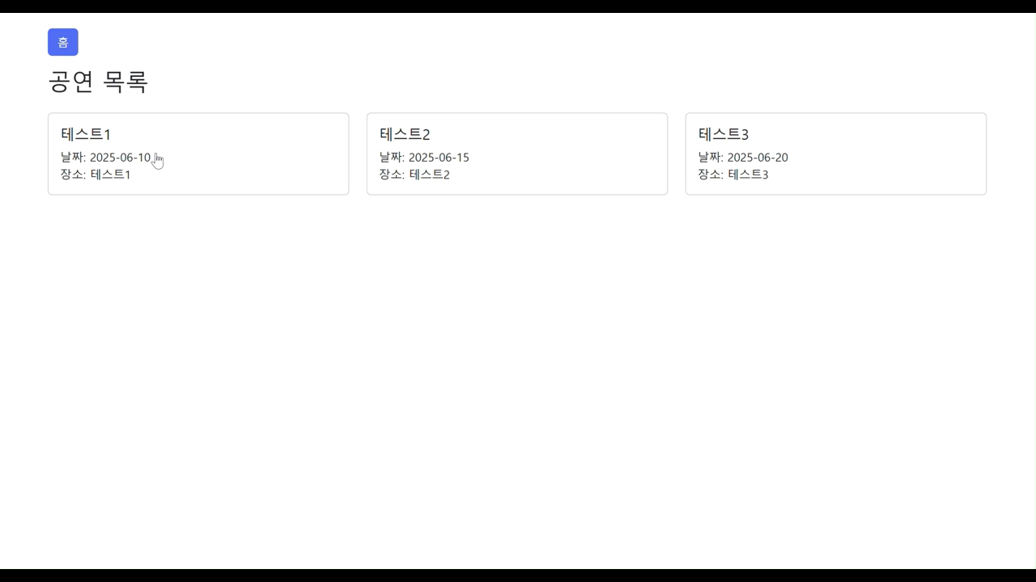
4. 프로젝트 시연

Slide 10
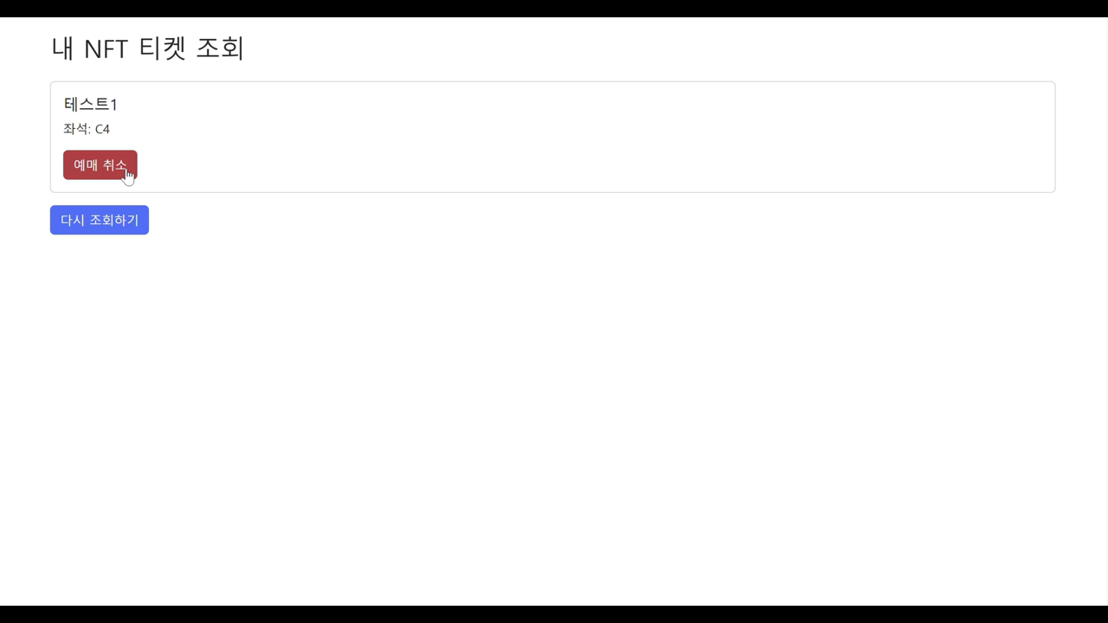
4. 프로젝트 시연

Slide 11
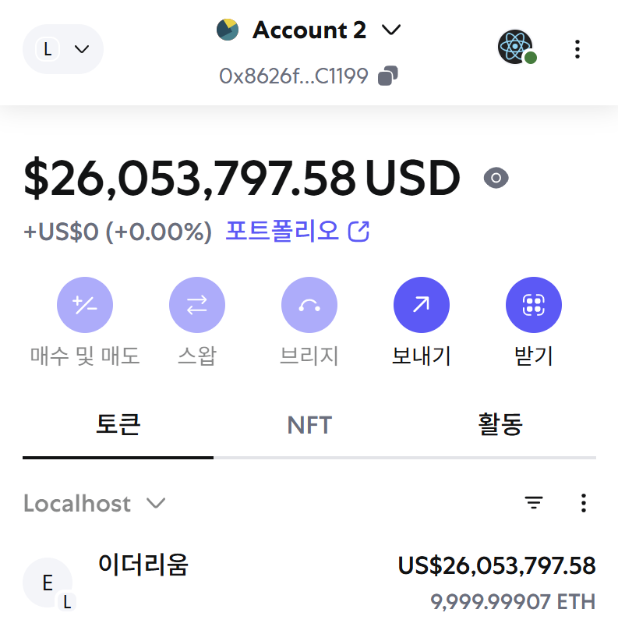

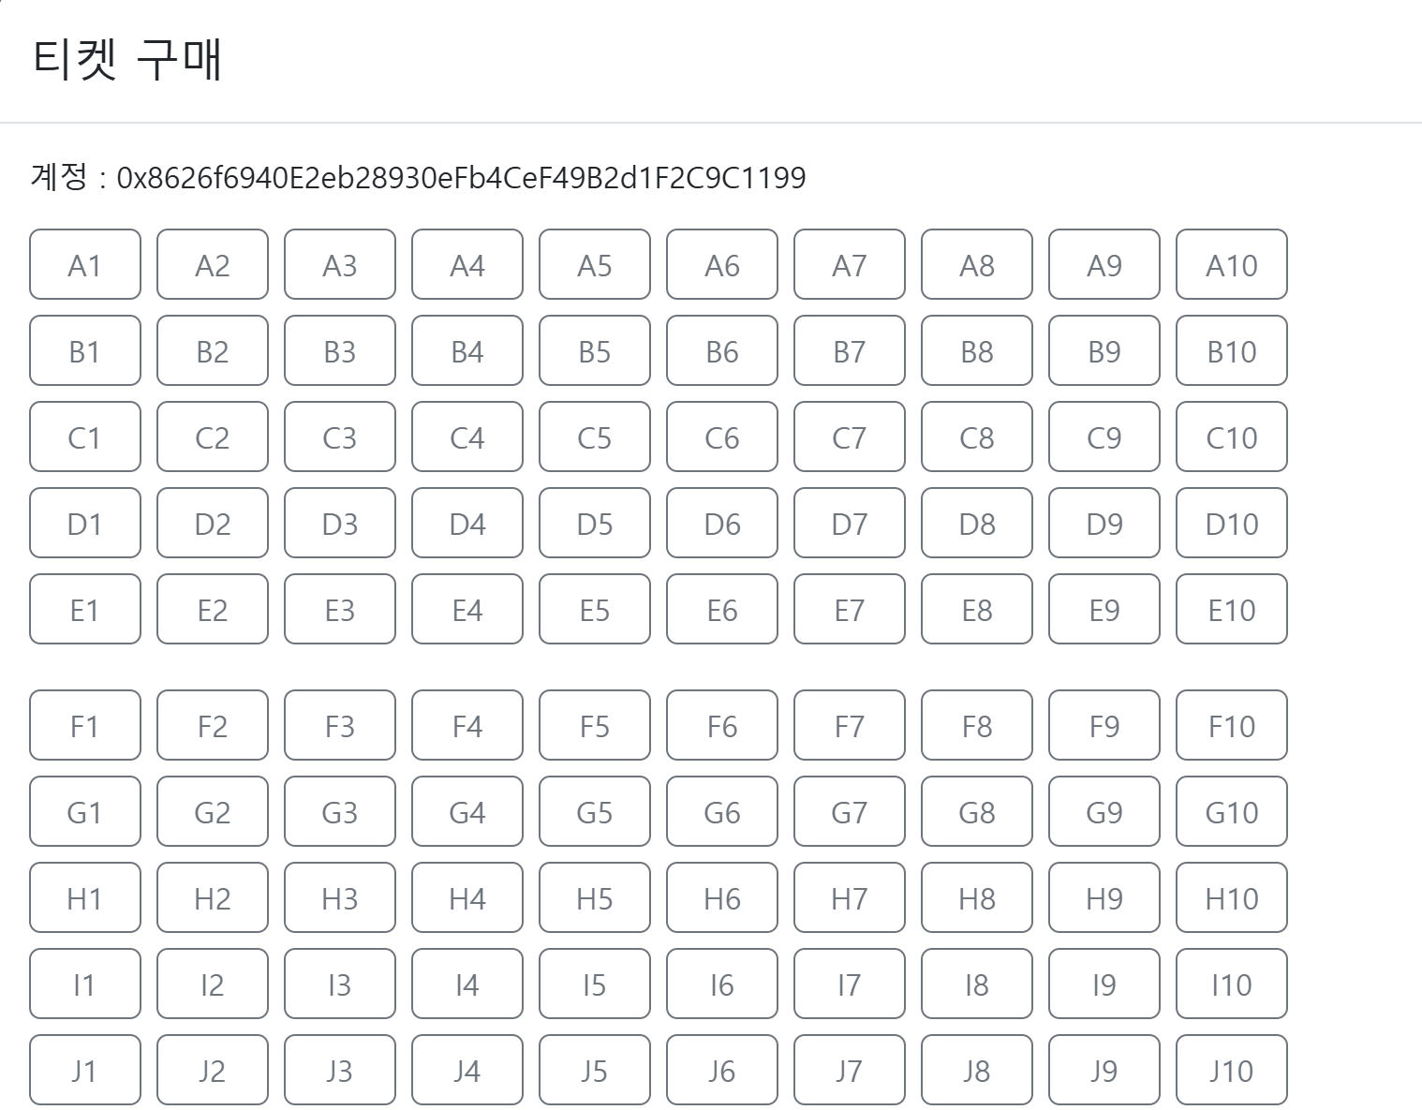
4. 프로젝트 시연
예매 취소 진행 후, 테스트 계정 확인
· NFT 토큰 확인
· 좌석 상태 재반영

Slide 12
5. 자체 평가
 | 개발 시스템 | NFT KONKRIT | 인터파크 | 예스24 티켓 | 멜론 티켓 | SK 플래닛
티켓 구매 | O | O | O | O | O | O
구매자 식별 여부 | O | O | X | X | X | O
티켓 암호화 여부 | O | O | X | X | X | O
거래 방식 | 블록체인 | 블록체인/신용결제 | 신용 결제 | 신용 결제 | 신용 결제 | 블록체인/신용결제

